Slide 1
innerwheel.se
Lathund för att logga in på sidan.
Öppen endast för medlemmar.
Här kan du se hur du ändrar och lägger in
adress
telefonnummer
bild

Slide 2
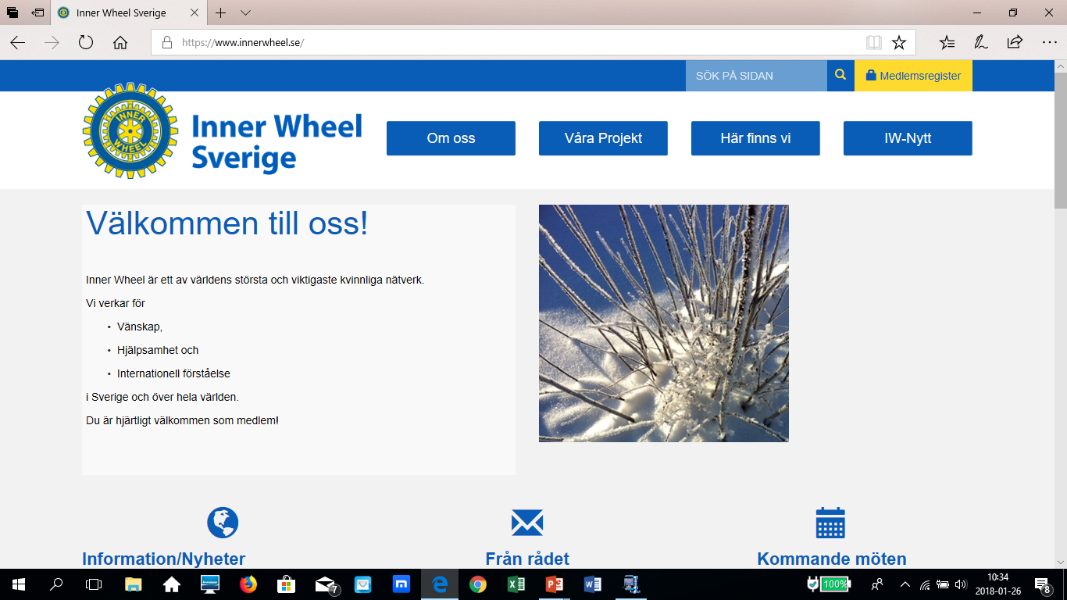
LOGGA IN
För att göra ändringar och för att titta på uppgifter krävs inloggning. Klicka på ”Medlemsregister”.

Slide 3
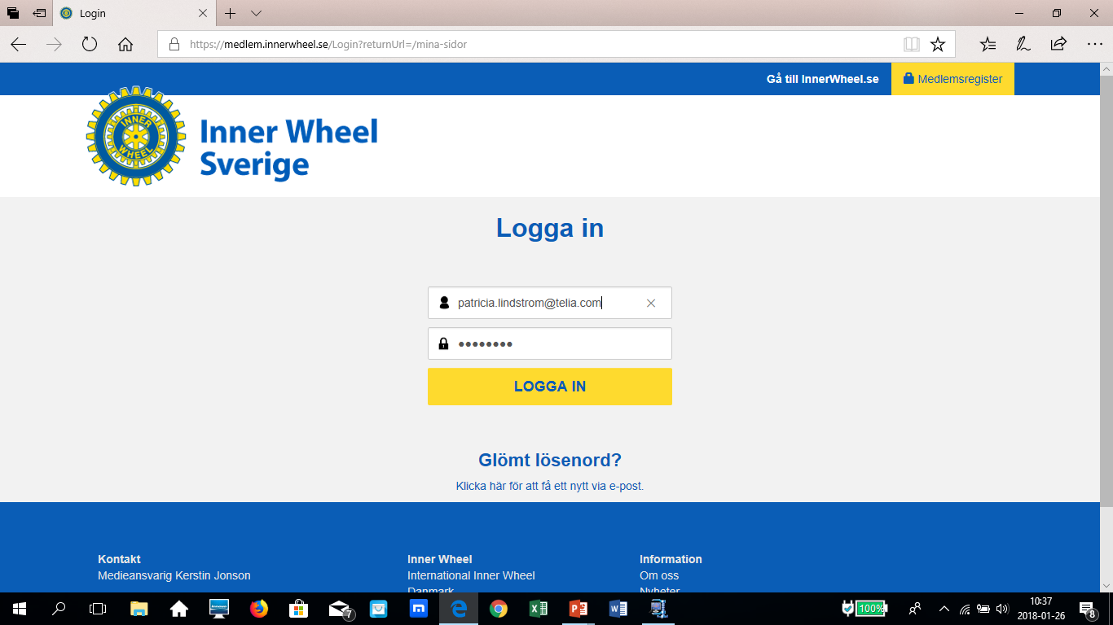
LOGGA IN FORTSÄTTNING
Logga in med e-post + lösenord.

Slide 4
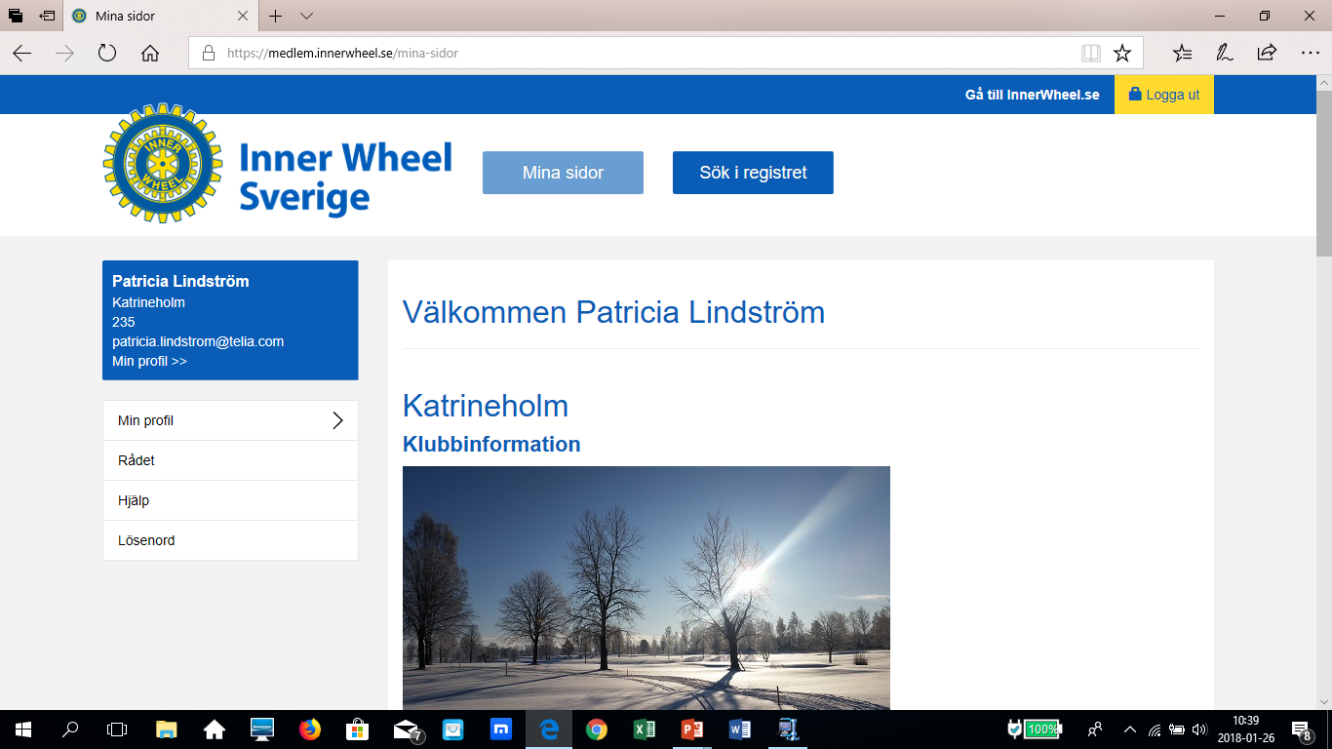
ÄNDRA UPPGIFTER
Om du vill ändra dina uppgifter, klicka på ”Min profil”.

Slide 5
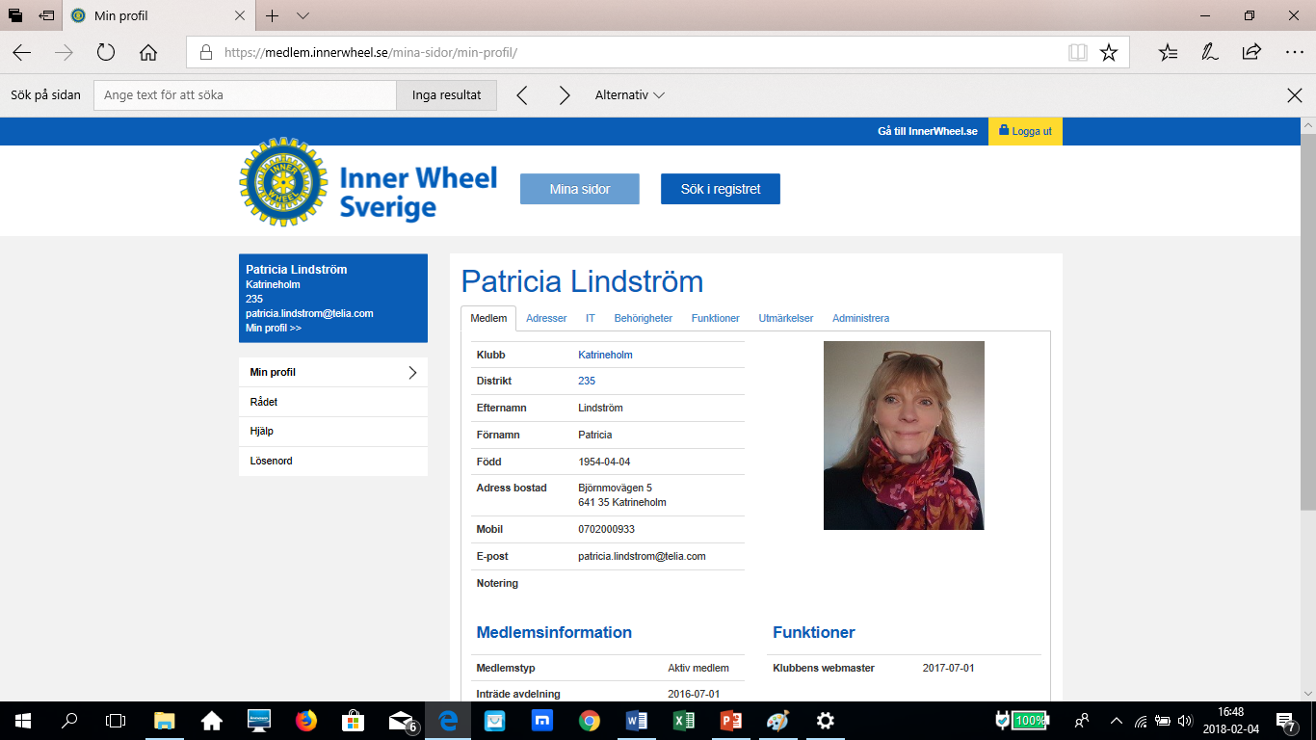
ÄNDRA ADRESS
Om du vill ändra adress, klicka på ”Adresser”.

Slide 6
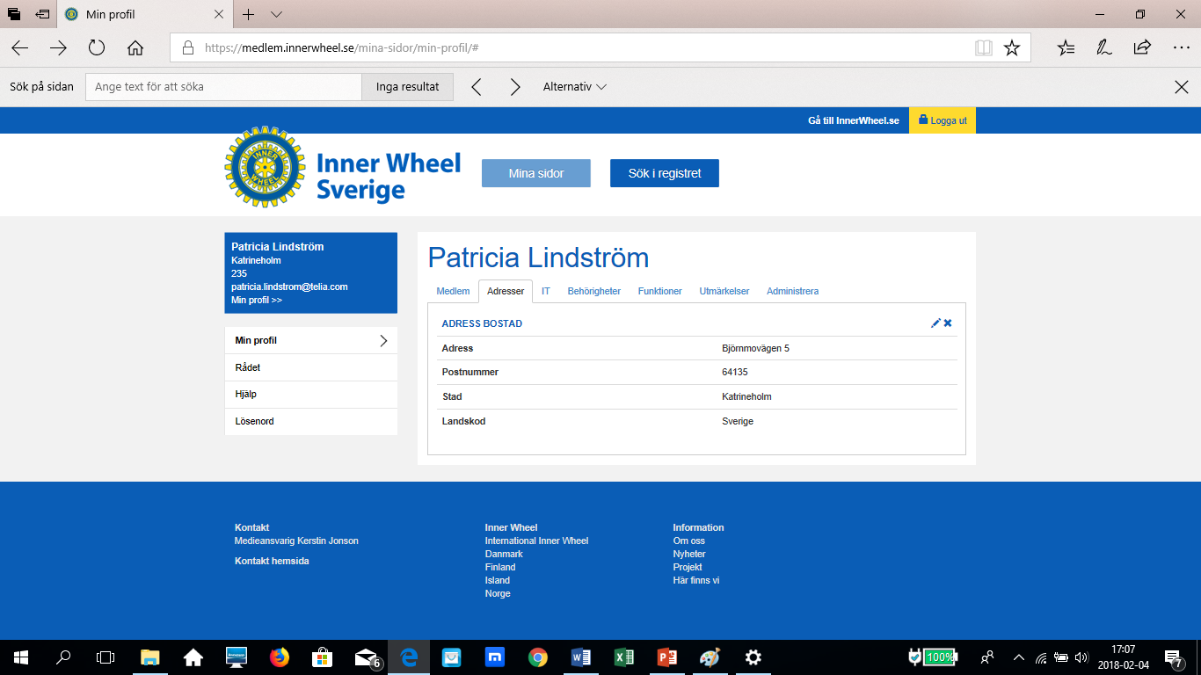
Klicka sedan på den lilla pennan.

Slide 7
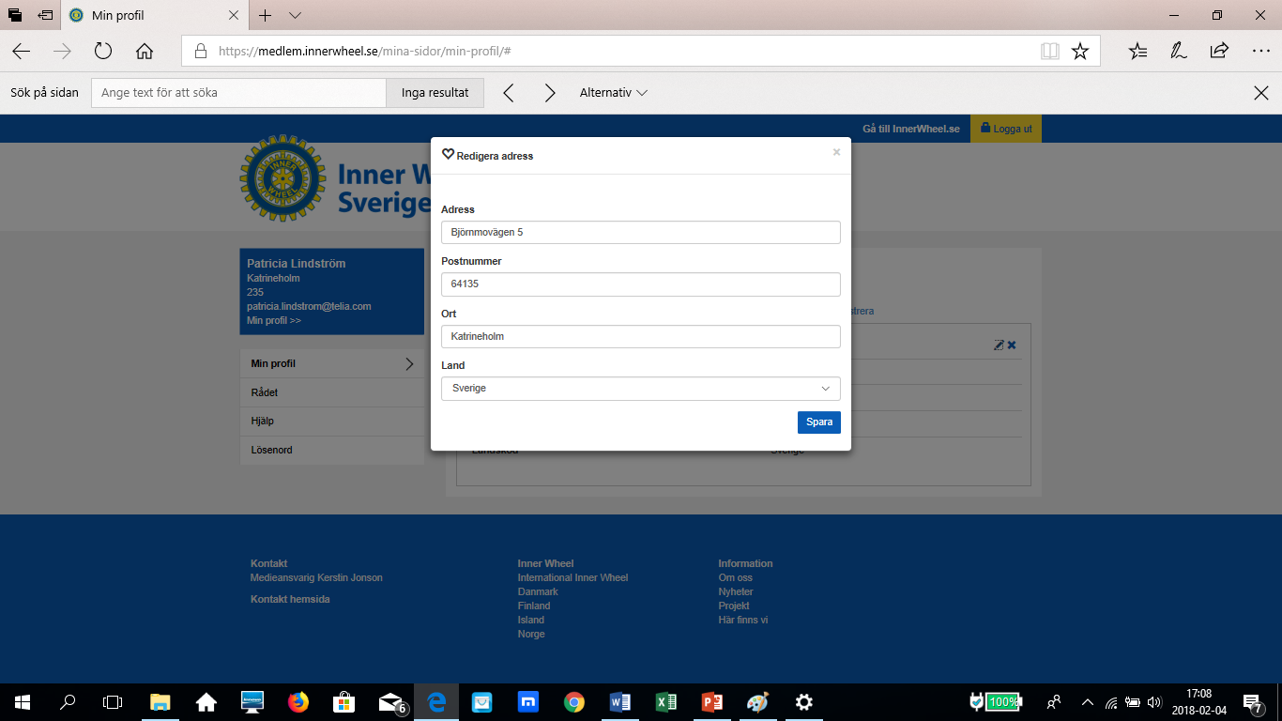
Nu kan du ändra din adress. Fyll i uppgifterna och kom ihåg att SPARA innan du stänger.

Slide 8
ÄNDRA TELEFONNUMMER
Om du vill ändra telefonnummer, klicka på ”IT”.

Slide 9
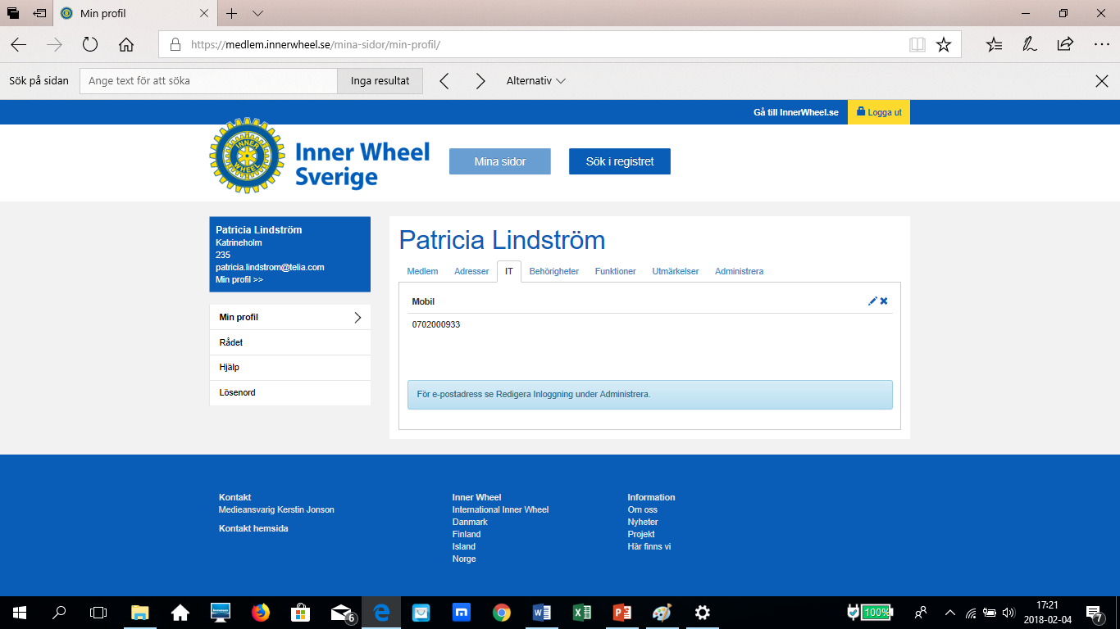
ÄNDRA TELEFONNUMMER FORTSÄTTNING
Klicka sedan på den lilla pennan.

Slide 10
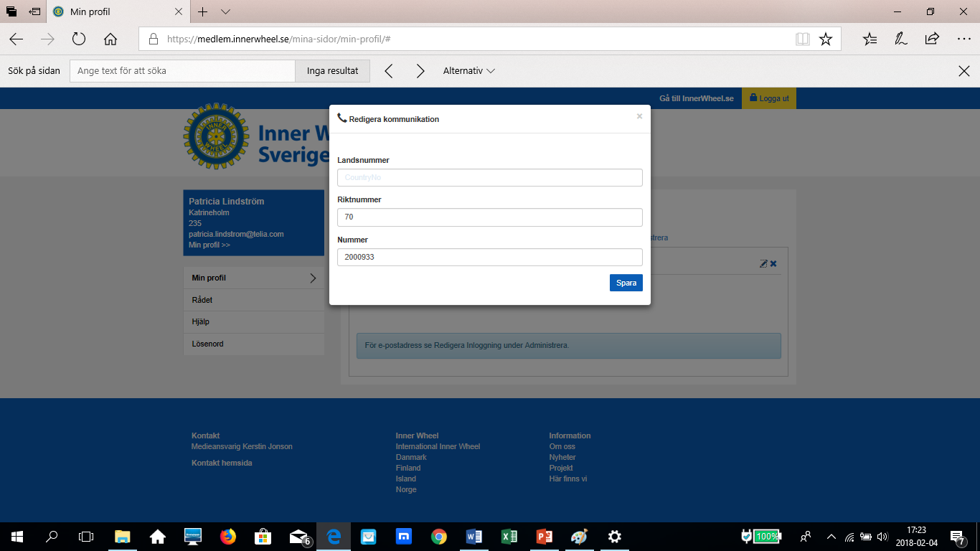
ÄNDRA TELEFONNUMMER FORTSÄTTNING
Nu kan du fylla i riktnummer och telefonnummer. Kom ihåg att SPARA innan du stänger.

Slide 11
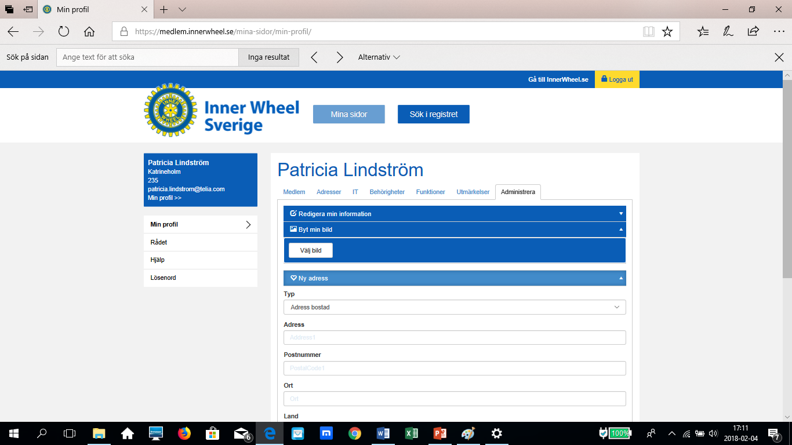
LÄGGA IN BILD
För att lägga in en bild. 1) Klicka på ”Administrera”. 2) Klicka på ”Byt min bild”. 3) Klicka på ”välj bild”.
4)Klicka sedan på den bild du vill ha. 5) SPARA och stäng.

Slide 12
Hör av dig om du har frågor!
patricia.lindstrom@telia.com
070 20 00 933

